Slide 1


Slide 2

Machine Learning For Investment
Chủ đề: Crypto Binance
GV. Đặng Trí Thanh
Huỳnh Văn Nam

Slide 3

Nội dung chính
Thực hành tại lớp
API
Tạo key, get data
Get dat & Clean & chuẩn hóa data
Bài học thực tế: Sự phát triển của thị trường dữ liệu tài chính Mỹ cho các quỹ đầu tư định lượng
Link video xem thêm:
https://www.facebook.com/dangtrithanh9279/posts/pfbid0e9xSFsnLpR3taUpcyA9MxLUNJVAoTD7udT6zJXCNRy5WrsSvzAppFCEDHiicmu14l
https://www.facebook.com/dangtrithanh9279/videos/259672370192955?paipv=0&eav=AfYrox0quSH7zLXC1kTdQQffg9RBWdlNpaYcKHowFYyULbZH6WAI6doTwjN8up47N6I&_rdr

Slide 4
Giới thiệu Crypto, Binance và tạo tài khoản Binance
Giới thiệu Binance:
Truy cập vào link: https://www.binance.com

Slide 5
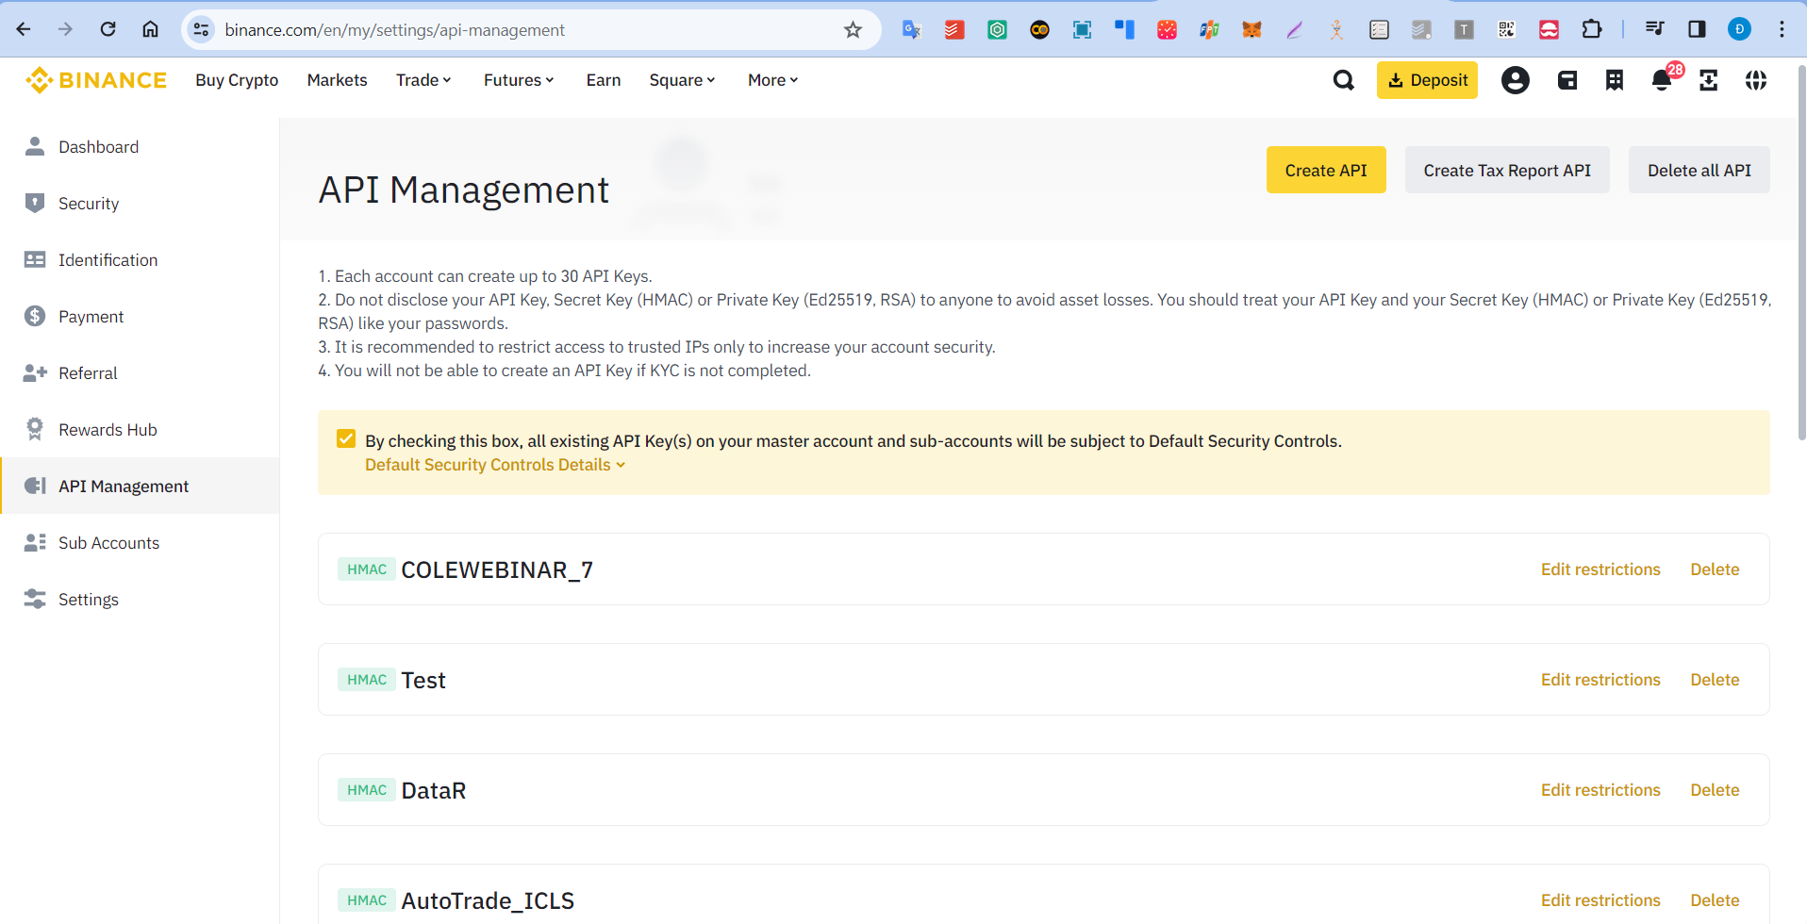
Binance API: Truy cập vào
API: Truy cập vào https://www.binance.com/en/my/settings/api-management

Slide 6
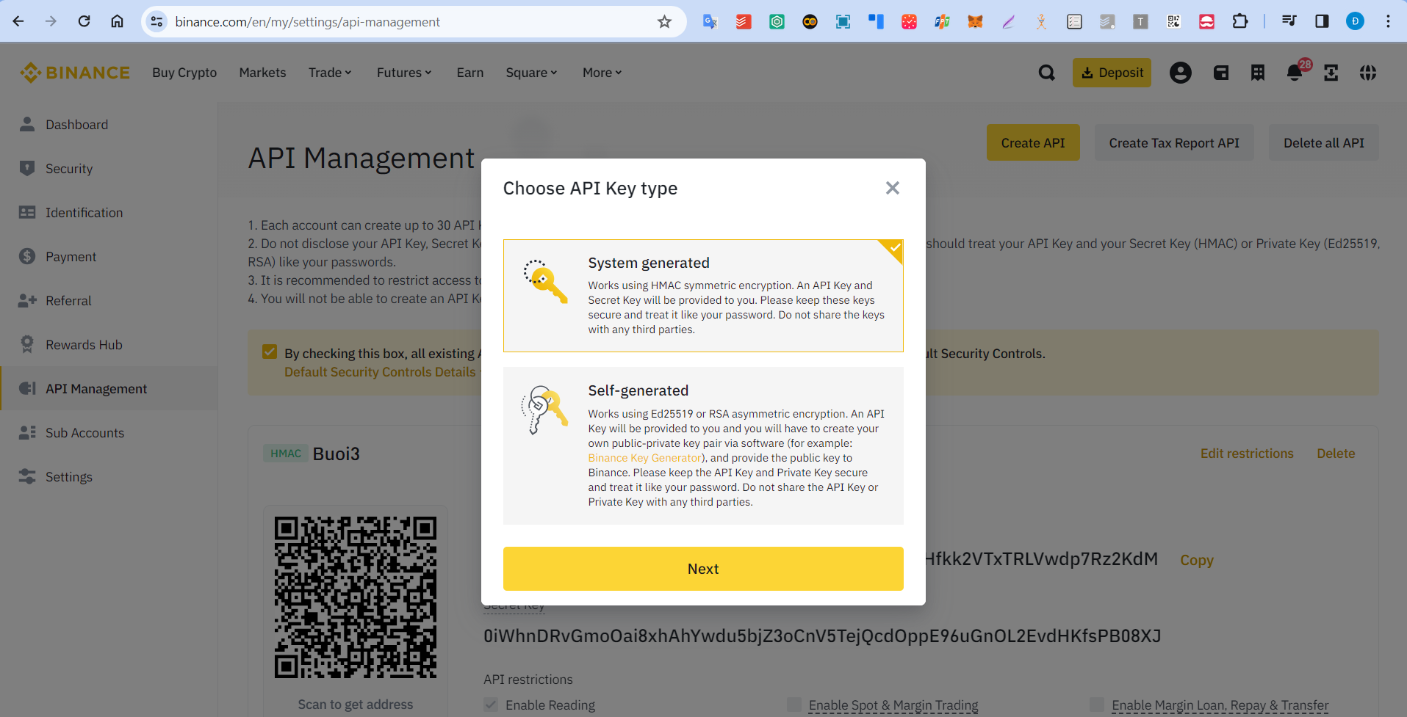
Tạo key, get data
2. Tạo key, get data

Slide 7
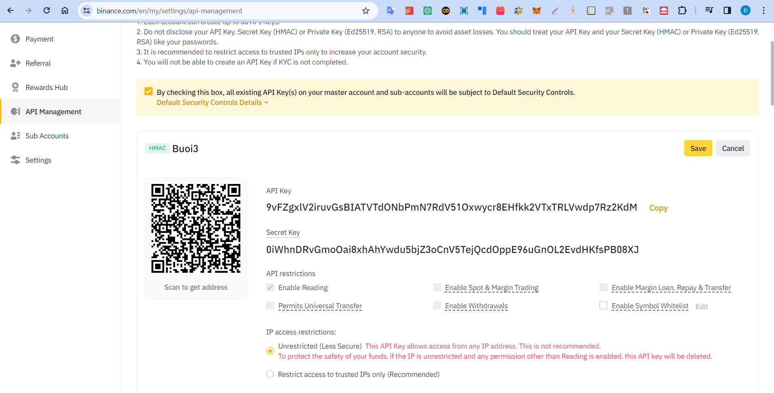
Tạo key, get data
2. Tạo key, get data

Slide 8
Tạo key, get data
Tạo key, get data (tt)
Enable Reading: Cho phép lấy thông tin, như lịch sử giao dịch, số dư tài khoản, và thông tin thị trường.
Enable Spot & Margin Trading: Cho phép API key thực hiện các lệnh giao dịch spot và margin. Điều này bao gồm việc mua và bán các loại tiền tệ hoặc tiền điện tử trong tài khoản giao dịch thông thường và margin của.
Enable Withdrawals: Cho phép rút tiền từ tài khoản, có thể được sử dụng để rút tiền điện tử hoặc các loại tiền tệ khác từ tài khoản đến các địa chỉ khác. Đây là một quyền mạnh mẽ và nên được cân nhắc kỹ lưỡng vì nó có rủi ro mất mát tài sản cao nếu API key bị lộ.
Enable Margin Loan, Repay & Transfer: Cho phép thực hiện các hoạt động liên quan đến vay margin, trả nợ, và chuyển tiền giữa các tài khoản hoặc các loại tiền khác nhau trong tài khoản margin của bạn.
Permits Universal Transfer: Cho phép chuyển tiền giữa các tài khoản Binance khác nhau mà bạn sở hữu, chẳng hạn như từ tài khoản chính đến tài khoản phụ hoặc giữa các tài khoản spot, futures, và margin.
IP Access Restrictions: Bạn có thể giới hạn API key chỉ có thể được sử dụng từ một số địa chỉ IP cụ thể. Điều này tăng cường bảo mật cho API key của bạn vì chỉ những yêu cầu từ IP được phép mới có thể sử dụng key để tương tác với tài khoản của bạn.

Slide 9
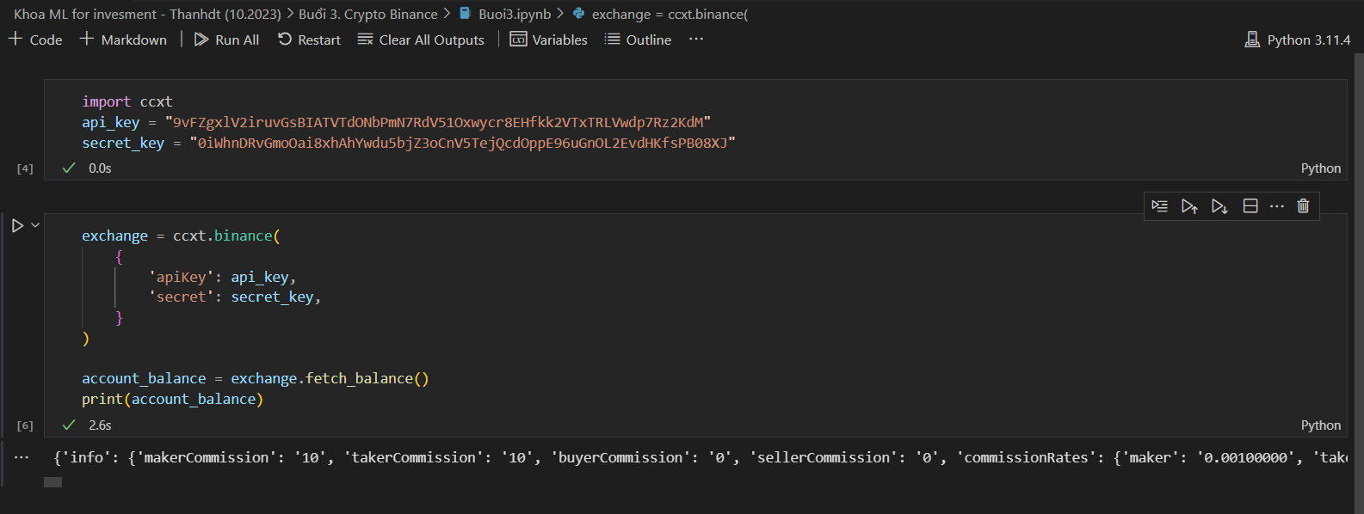
Get data & Clean & chuẩn hóa data
3. Get data & Clean & chuẩn hóa data

Slide 10
Get data & Clean & chuẩn hóa data
3. Get data & Clean & chuẩn hóa data
CCXT là một thư viện giao diện lập trình ứng dụng (API) cho tiền điện tử và thương mại điện tử. Thư viện này cung cấp quyền truy cập vào dữ liệu và chức năng của hơn 100 sàn giao dịch tiền điện tử.
CCXT có thể được sử dụng để thực hiện các tác vụ như:
Truy vấn dữ liệu thị trường, chẳng hạn như giá, khối lượng và biến động
Đặt lệnh mua và bán
Theo dõi danh mục đầu tư
Tự động hóa giao dịch
CCXT được viết bằng Python, JavaScript, PHP và C#. Thư viện này có thể được sử dụng để phát triển các ứng dụng giao dịch tiền điện tử, bot giao dịch và các ứng dụng khác.
Các tính năng chính của CCXT:
Hỗ trợ hơn 100 sàn giao dịch tiền điện tử
Truy cập vào dữ liệu thị trường và chức năng của sàn giao dịch
Dễ sử dụng và bảo mật
Được viết bằng các ngôn ngữ lập trình phổ biến
Cách cài đặt CCXT:
pip install ccxt
Tài liệu tham khảo:
Trang web chính thức của CCXT: https://github.com/ccxt/ccxt
Tài liệu tham khảo của CCXT: https://ccxt.readthedocs.io/en/latest/

Slide 11
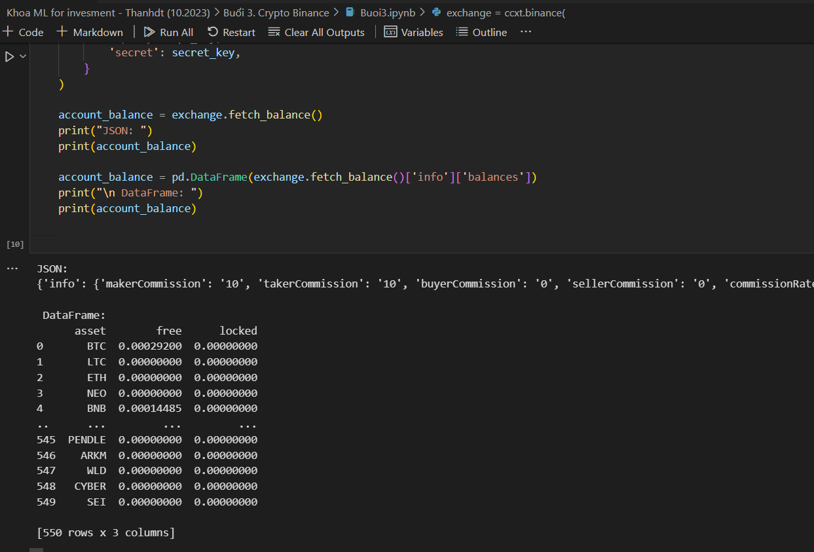
Get data & Clean & chuẩn hóa data
3. Get data & Clean & chuẩn hóa data

Slide 12
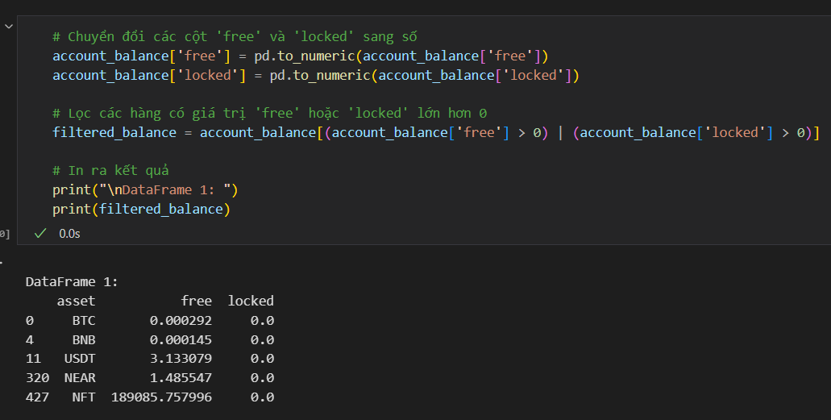
Get data & Clean & chuẩn hóa data
3. Get data & Clean & chuẩn hóa data
Chỉ lấy dữ liệu có free > hoặc locked > 0

Slide 13
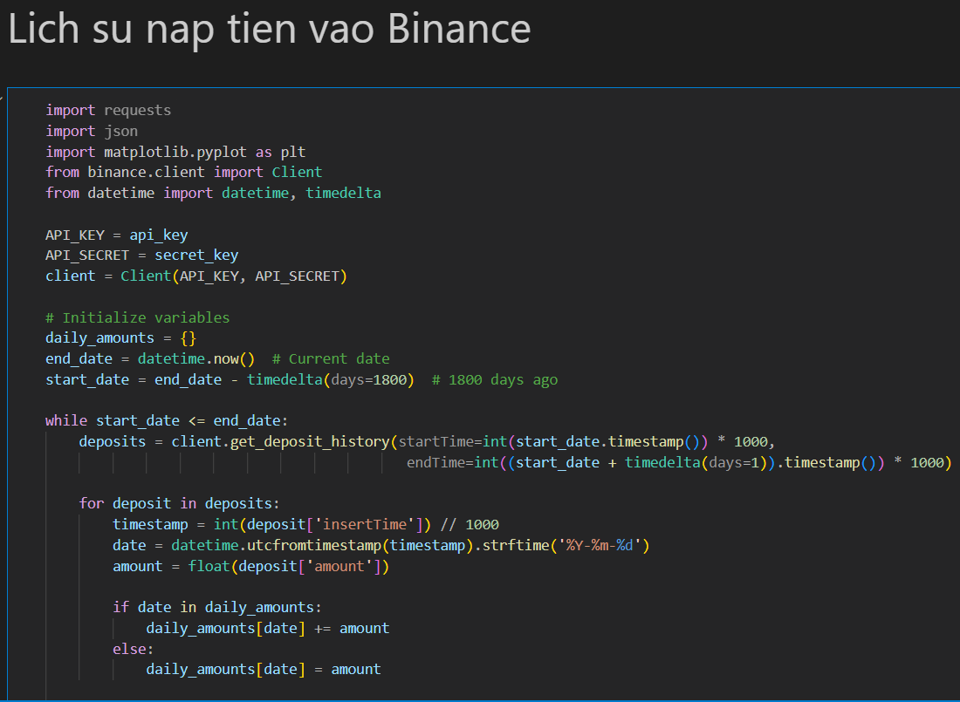
Get data & Clean & chuẩn hóa data
3. Get data & Clean & chuẩn hóa data

Slide 14
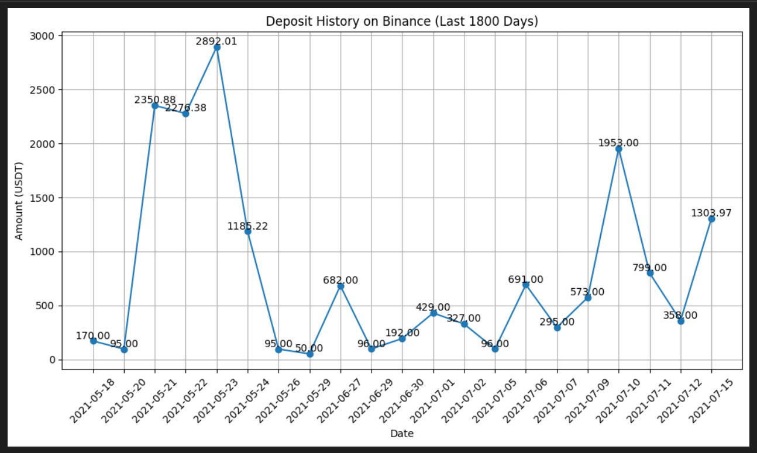
Get data & Clean & chuẩn hóa data
3. Get data & Clean & chuẩn hóa data

Slide 15
Get data & Clean & chuẩn hóa data
3. Get data & Clean & chuẩn hóa data

Slide 16
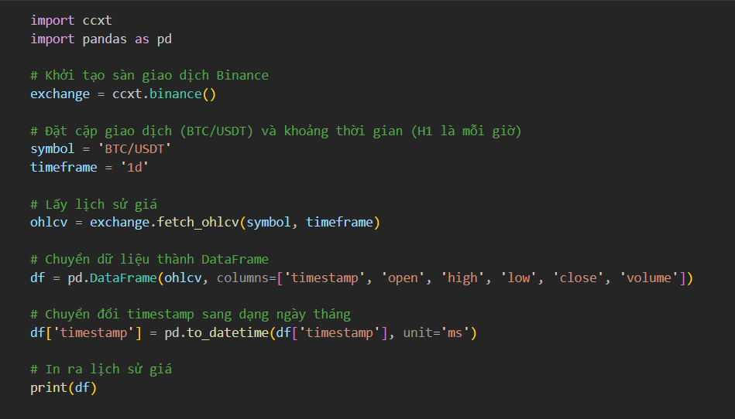
Lấy Data giá Crypto từ Binance
Lấy Data giá Crypto

Slide 17
Lấy Data giá Crypto từ Binance
Phân tích chiến lược dựa vào giá

Slide 18
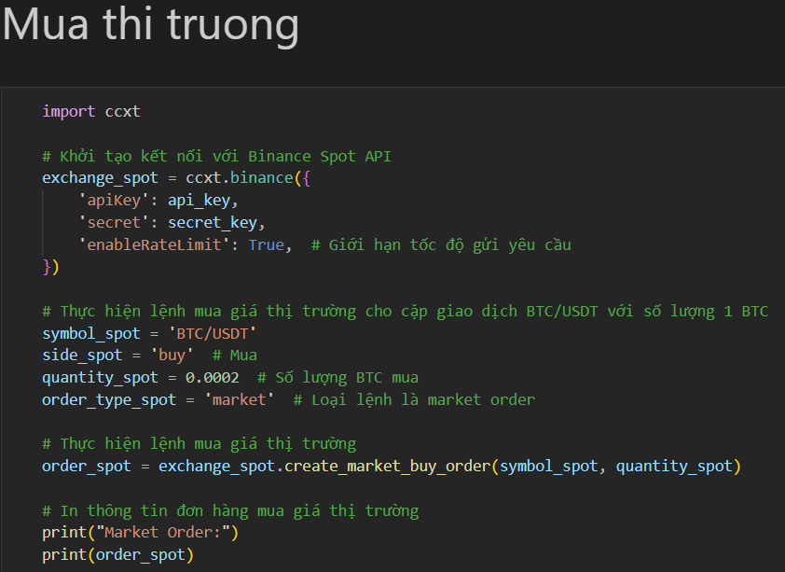
Cấu trúc lệnh Spot: buy và sell Binance bằng API
Cấu trúc lệnh Buy

Slide 19
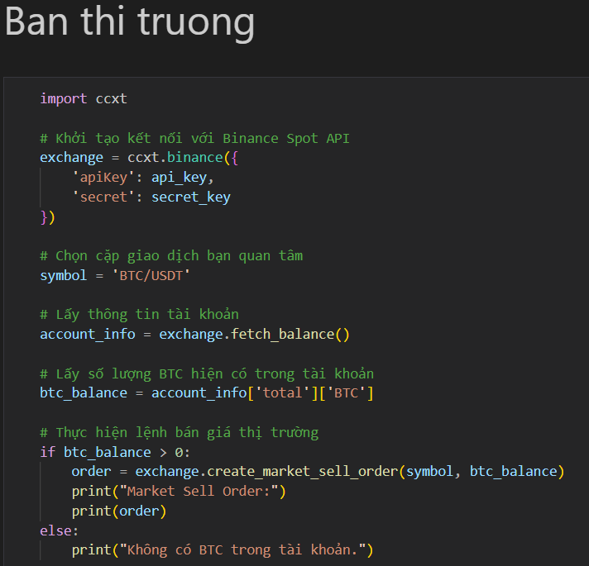
Cấu trúc lệnh Spot: buy và sell Binance bằng API
Cấu trúc lệnh Sell

Slide 20
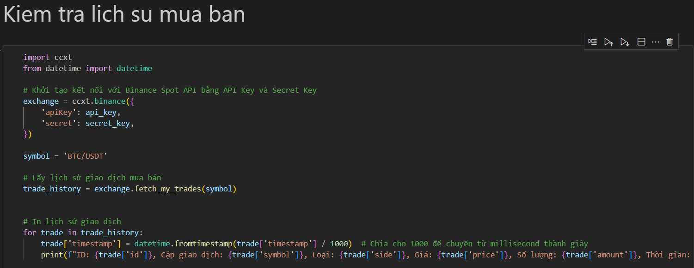
Xem lịch sử Mua/ Bán
Cấu trúc lệnh Sell

Slide 21
Bài học thực tế: Sự phát triển của thị trường dữ liệu tài chính Mỹ cho các quỹ đầu tư định lượng
Dữ liệu tài chính là thông tin số học và thống kê liên quan đến tài chính và giao dịch tài chính. Đây là một yếu tố quan trọng trong quá trình quản lý và đưa ra quyết định trong các lĩnh vực như đầu tư, tài chính cá nhân, kinh doanh, và quản lý rủi ro. Dữ liệu tài chính có thể bao gồm nhiều loại thông tin, bao gồm:
Dữ liệu tài chính là thông tin số học và thống kê liên quan đến tài chính và giao dịch tài chính. Đây là một yếu tố quan trọng trong quá trình quản lý và đưa ra quyết định trong các lĩnh vực như đầu tư, tài chính cá nhân, kinh doanh, và quản lý rủi ro. Dữ liệu tài chính có thể bao gồm nhiều loại thông tin, bao gồm:
Dữ liệu thị trường: Thông tin về giá cổ phiếu, tỷ giá hối đoái, giá hàng hóa, lãi suất, và các yếu tố thị trường khác. Điều này giúp đánh giá hiệu suất thị trường và dự đoán các xu hướng tiềm năng.
Báo cáo tài chính: Báo cáo tài chính của các doanh nghiệp và tổ chức cung cấp thông tin về tình hình tài chính, lợi nhuận, và khả năng thanh toán của họ. Bao gồm các báo cáo như báo cáo kết quả kinh doanh, bảng cân đối kế toán, và báo cáo lưu chuyển tiền mặt.
Dữ liệu tài chính cá nhân: Thông tin về thu nhập cá nhân, chi tiêu, nợ, tiết kiệm, và đầu tư của cá nhân. Dữ liệu tài chính cá nhân giúp cá nhân quản lý tài chính của họ và đưa ra quyết định về đầu tư, tiết kiệm, và quản lý nợ.

Slide 22
Bài học thực tế: Sự phát triển của thị trường dữ liệu tài chính Mỹ cho các quỹ đầu tư định lượng
Dữ liệu về lãi suất và tài chính ngân hàng: Bao gồm thông tin về lãi suất cơ bản, lãi suất vay mua nhà, lãi suất thẻ tín dụng, và các sản phẩm tài chính của ngân hàng. Dữ liệu này ảnh hưởng đến quyết định vay mượn và đầu tư.
Dữ liệu về thị trường bất động sản: Thông tin về giá nhà, tình hình thị trường bất động sản, và các chỉ số thị trường như giá trung bình, tỷ lệ cổ phần tài chính, và nhu cầu thị trường.
Dữ liệu kinh tế quốc gia và quốc tế: Thông tin về tình hình kinh tế của một quốc gia hoặc vùng lãnh thổ, bao gồm GDP, tỷ lệ thất nghiệp, sản xuất công nghiệp, và các chỉ số khác.
Dữ liệu tài chính có vai trò quan trọng trong quá trình đánh giá rủi ro, dự đoán xu hướng thị trường, quản lý đầu tư, và đưa ra quyết định tài chính. Các chuyên gia tài chính, nhà đầu tư, và doanh nhân thường sử dụng dữ liệu tài chính để xác định các cơ hội và thách thức trong môi trường kinh doanh và tài chính.

Slide 23
Bài học thực tế: Sự phát triển của thị trường dữ liệu tài chính Mỹ cho các quỹ đầu tư định lượng
yfinance:
Thư viện yfinance là một thư viện Python được sử dụng để tải dữ liệu tài chính và giá cổ phiếu từ Yahoo Finance. Nó cung cấp cách dễ dàng và tiện lợi để truy xuất dữ liệu tài chính mà bạn có thể sử dụng cho nghiên cứu đầu tư, phân tích thị trường và các mục đích tài chính khác. Thư viện yfinance ra đời do nhu cầu ngày càng cao trong việc truy xuất và sử dụng dữ liệu tài chính từ Yahoo Finance.
Dưới đây là một số thông tin về việc ra đời của thư viện yfinance:
Người sáng lập: yfinance được tạo ra bởi Ran Aroussi, một nhà phân tích tài chính và phát triển phần mềm. Anh đã phát triển thư viện này để giúp những người làm về tài chính và đầu tư dễ dàng tải và sử dụng dữ liệu từ Yahoo Finance trong Python.
Mục đích: Mục đích của yfinance là giúp người dùng thu thập dữ liệu thị trường tài chính một cách thuận tiện và hiệu quả. Trước khi có yfinance, việc truy cập dữ liệu tài chính từ Yahoo Finance có thể phức tạp và đòi hỏi việc viết mã tùy chỉnh. Thư viện này giúp giảm độ phức tạp và tiết kiệm thời gian cho người dùng.

Slide 24
Bài học thực tế: Sự phát triển của thị trường dữ liệu tài chính Mỹ cho các quỹ đầu tư định lượng
Phát triển và cộng đồng: yfinance là một dự án mã nguồn mở và được phát triển trên GitHub. Do đó, nó có lợi ích từ sự đóng góp của cộng đồng người dùng, và bạn có thể tìm thấy thông tin và tài liệu hữu ích trên trang GitHub của dự án.
Để sử dụng yfinance, bạn cần cài đặt thư viện này trong môi trường Python của bạn. Sau khi cài đặt, bạn có thể sử dụng nó để tải dữ liệu về giá cổ phiếu, chỉ số thị trường, thông tin tài chính, và nhiều loại dữ liệu tài chính khác từ Yahoo Finance.

Slide 25


